Slide 1

託一株式会社 御中
2026年1月以降～
放送手法のご提案について
2025.12.11
株式会社 宣伝

Slide 2
＞＞現状の整理
■ 事前に頂いた9月、10月の放送確認書を元に「アクチュアル（事後評価）」を実施し、現状の放送内容についての棚卸を実施致しました。
＜受領した放送確認書＞
・ 9月分 （ RBC：琉球放送 ） ※15秒CM枠
・１０月分 （ OTV：沖縄テレビ放送 ） ※15秒CM枠
上記の放送確認書を元に、各年代の視聴率について以下の通り取りまとめをしております。
※詳細については別紙を参照
※ コスト取得時 350.26、 １１７％
※ コスト取得時 ３００．75、 １００．４％
男性35歳ー65歳以上平均で ２１８．１３ポイント⇒ 延べ約 3,053,821人へのリーチ差
女性35歳ー65歳以上平均で １３９．８３ポイント⇒ 延べ約 1,957,620人へのリーチ差
34歳以下の視聴率はOTVが上回るも、ターゲット視聴率、総合視聴率についてはRBCが強い結果に。

Slide 3
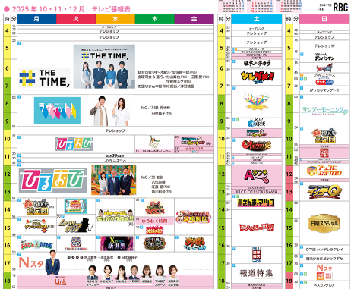
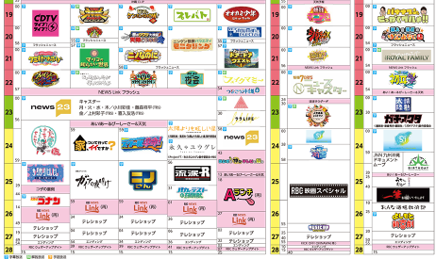
＞＞現状の整理
■ ターゲットに対して視聴率の強いRBCですが、番組提供を軸に構成されている為、以下の通り検討余地があります。
＜検討可能な内容＞
① 番組提供枠の為、決まった番組内でのCM放送となり視聴者が固定される。（対象に対して浸透しやすいメリットはあり）
② 現在の提供枠がAタイムの放送枠が無く、土日の放送枠が無い為働き世代に対してさらにアプローチできる可能性がある。
この時間帯でのオンエアは拾えていない状況

Slide 4
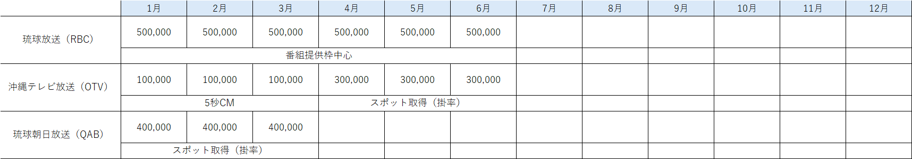
＞＞放送方法のご提案について
■ かなり良い条件を提示いただいているRBCを軸に構築し、オンエアが届いていない時間帯でも獲得できるように、
RBCのタイム中心の構成、QAB及びOTVのスポット中心の構成で展開を行うご提案となります。
条件面に優れているRBCより他局に予算を分散する事により、獲得視聴率については若干減少すると思われますが、
CM視聴の時間帯を広く獲得する事により高い視聴率を維持しながらも新たな層へのアプローチについても広げていきたいと考えております。
＜ CM発注予算計画 ＞
① 50万にてRBCより良い条件を入手（半年契約）番組提供枠を中心にCMをオンエア
② QAB、OTVにてスポットのオンエアを実施。より視聴率が高い局へ発注移行
③ 5秒CM予算枠については今後検討、QABについては40万プランの内容が良い為１～3月期で5秒枠予算を充当し検証
＜予算配分（案）＞
他局の視聴率をみながら継続判断
効果測定期間を元に、
オンエアの検証を実施
アクチュアル（事後評価）
効果測定対象期間

Slide 5
＞＞放送方法のご提案について
■ 軸となるRBCの放送案について
① 朝・夜のターゲット視聴が高いニュース帯の枠を月～金で確保（ THE TIME, news23）
② その他ターゲット視聴率が高い番組から確保（ なんでも鑑定団（再放送）、しゃべくり007、家ついて行って、いいですか？）
RBC 50万プラン
※特にnews23枠は高視聴率と合わせて、
通常提供売り出し値が45万と好条件。

Slide 6
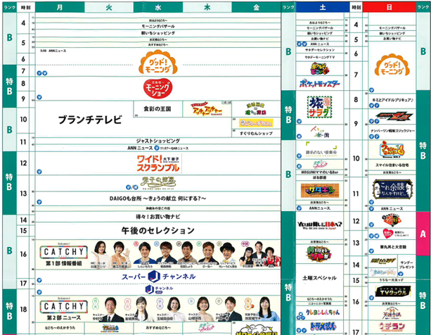
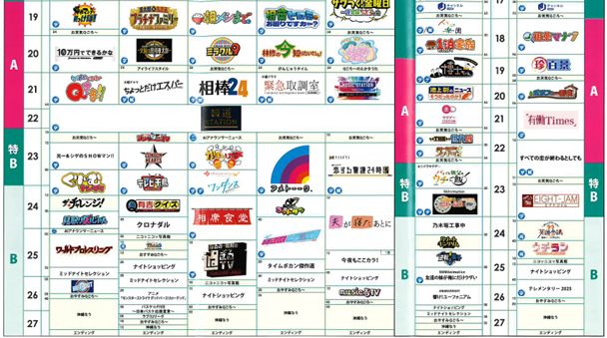
＞＞放送方法のご提案について
■ スポット実施となるQAB放送案について
① 掛率取得 （Aタイム4本、SB8本、B20本 計32本）
② 上記本数の中から（7本は視聴率の高い以下の番組から取得）下記図の通り
QAB ４０万プラン
Aタイム（以下の①～③からいづれか月で2回取得）
①平日：報道ステーション
②土曜日：池上彰のニュースorサタデーステーション
③日曜日：ポツンと一軒家orナニコレ珍百景
SBタイム：①平日：モーニングショー×月で１回/大下容子ワイドスクランブル×月で１回
Bタイム：グッドモーニング×月で２回/午後セレクション×月で１回

Slide 7
＞＞各局評価ルールについて
■ アクチュアル（事後評価）評価制度の考え（ルール）について
１．評価対象期間は事前に各局へ通知
２．評価期間については2か月～3ヵ月で設定
（評価点方法）
３．評価対象の視聴率（PRP）は以下の①～③の男性平均、女性平均の合計値で判断。また、発注金額の10万円あたり視聴率とする。
＜評価対象視聴率＞
① 35ー49歳 男性、女性
② ５０－64歳 男性、女性
③ 65歳以上～ 男性、女性
上記①～③の男性・女性の各平均値の合計
平均数値の合計： 例） 1,112.23

Slide 8
＞＞今後の月例報告について
1月以降、CM放送後に「アクチュアル（事後評価）」を実施し、放送完了時点での獲得視聴率の報告を実施いたします。
月一回報告資料の提出もしくは定例でミーティングをもうけさせて頂き、放送後の効果検証に繋げていきたいと考えております。
年間を通して、視聴率の管理を行う事で年間の平均値や、良かった月、悪かった月などが形になって分かるようになると考えておりますので、その内容を元に今後の放送方法についてもより良くなる様改善を行えればと考えております。
＜報告会提出資料＞
■ CM全オンエアの視聴率報告資料
■ 視聴率管理表
各CM本数毎の視聴率をもとに月間の棚卸を実施。
各月の視聴率情報をストックしつつ、比較検証を行います。
視聴率の他に目標値の設定をしたいと考えております。
（問い合わせ件数、成約件数）など

